Slide 1
Практикум по работе в АРМ «Муниципал»

Slide 2
Создание основной редакции МНПА

Slide 3
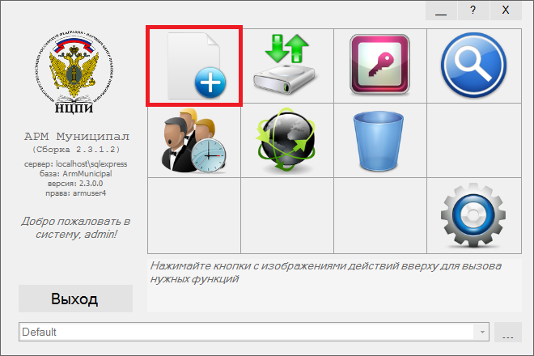
Создание основной редакции в АРМ «Муниципал»
Создание нового документа НПА

Slide 4
Создание основной редакции в АРМ «Муниципал»

Slide 5
Создание основной редакции в АРМ «Муниципал»
Дата принятия акта
Дата вступления в силу акта
Дата вступления в силу МНПА
Выбор сохраненного документа на компьютере
Откроется пустой документ

Slide 6
Создание основной редакции в АРМ «Муниципал»

Slide 7
ОФОРМЛЕНИЕ МНПА

Slide 8
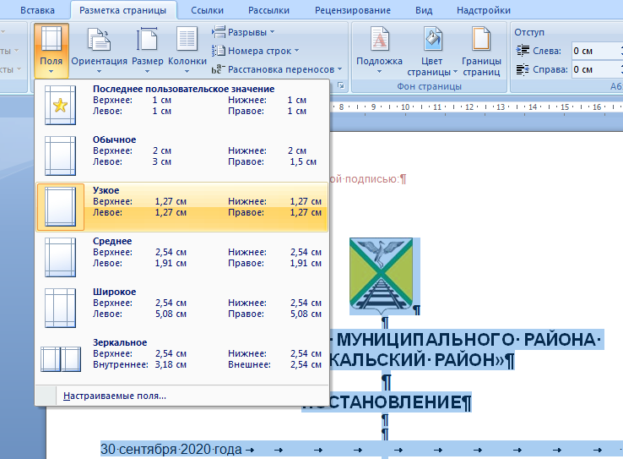
РЕКВИЗИТЫ
Узкое значение полей
(правое, левое, верхнее, нижнее – 1.27 см);
Невидимые знаки

Slide 9
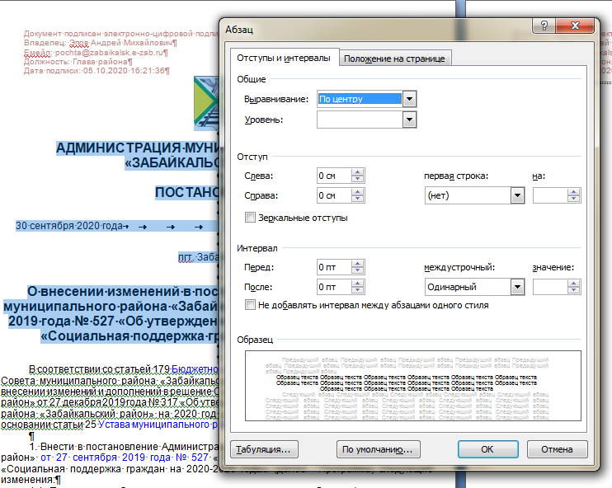
РЕКВИЗИТЫ
2) Выравнивание реквизитов МНПА:
Отступы – 0,
Интервалы - 0
Междустрочный - одинарный

Slide 10
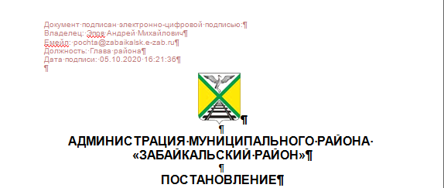
РЕКВИЗИТЫ
3) Изображение Герба: Размер – 25*22 мм, по центру 4) Наименование органа принятия и вид МНПА: полужирным шрифтом Arial 16 по центру ПРОПИСНЫМИ БУКВАМИ

Slide 11
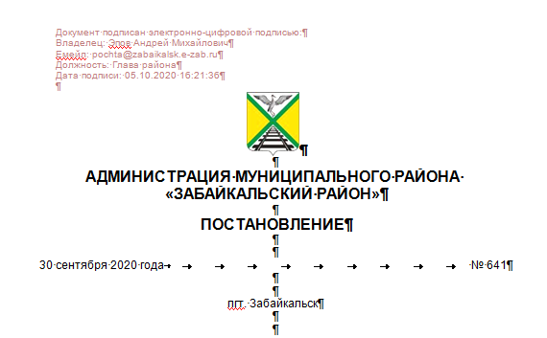
РЕКВИЗИТЫ
5) Дата принятия,
номер и место принятия МНПА:
Шрифт Arial 12
по центру

Slide 12
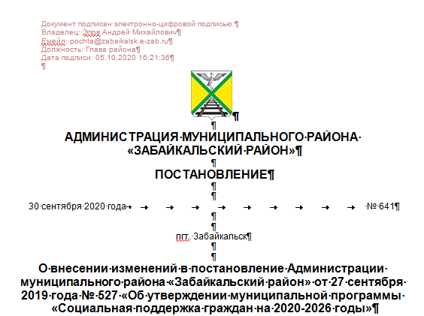
РЕКВИЗИТЫ
6) Наименование МНПА:
полужирный Шрифт
Arial 16
по центру

Slide 13
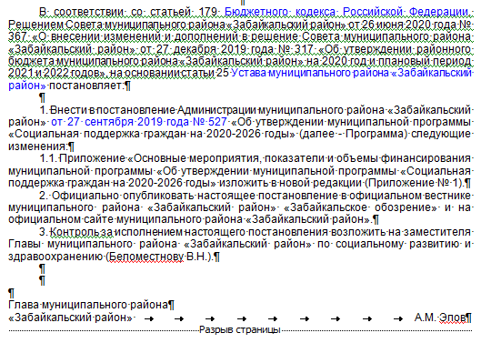
Текст МНПА
2) Резолютивная часть:
Arial 12
по ширине
3) Подпись должностного лица, подписавшего МНПА:
Arial 12
по ширине

Slide 14
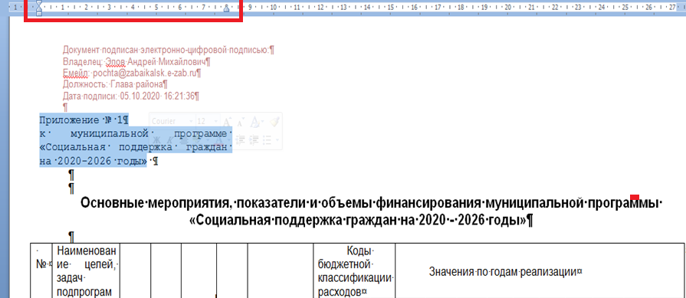
Приложение
Отметка о наличии/гриф
утверждения составной части МНПА:
Шрифт Courier 11
По левому краю
Не должен
превышать 8 см
Наименование приложения:
полужирный шрифт
Arial 15
по центру

Slide 15
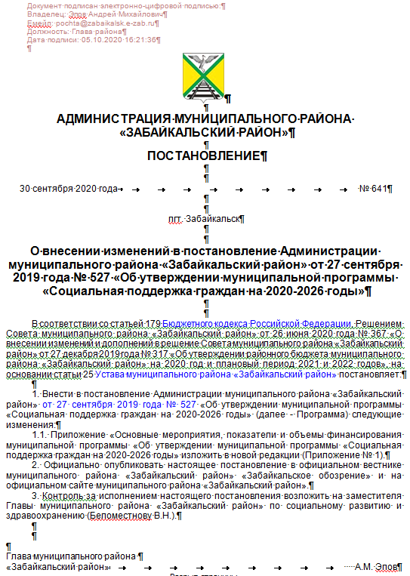

Slide 16
Заполнение карточки МНПА

Slide 17
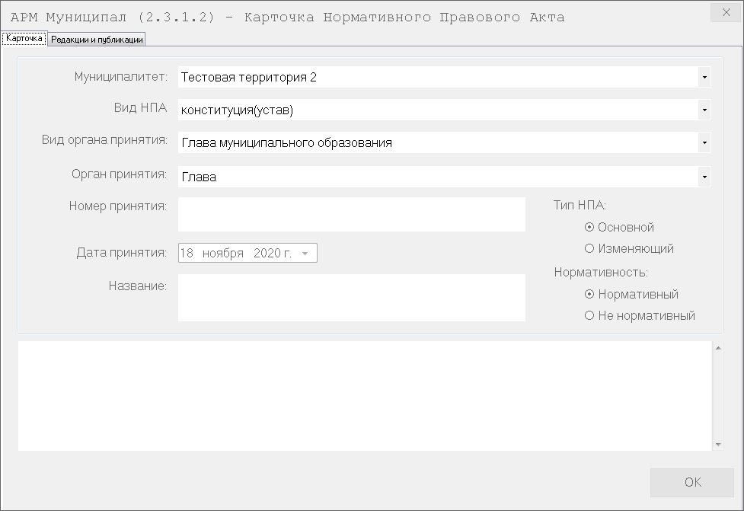
Заполнение карточки МНПА

Slide 18
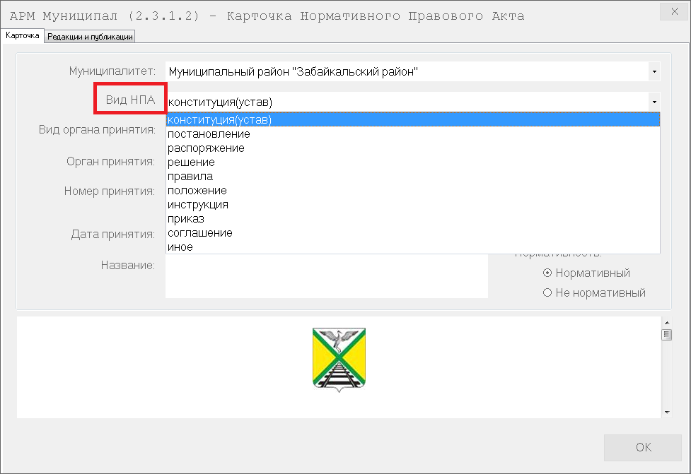
Заполнение карточки МНПА
1.
2.

Slide 19
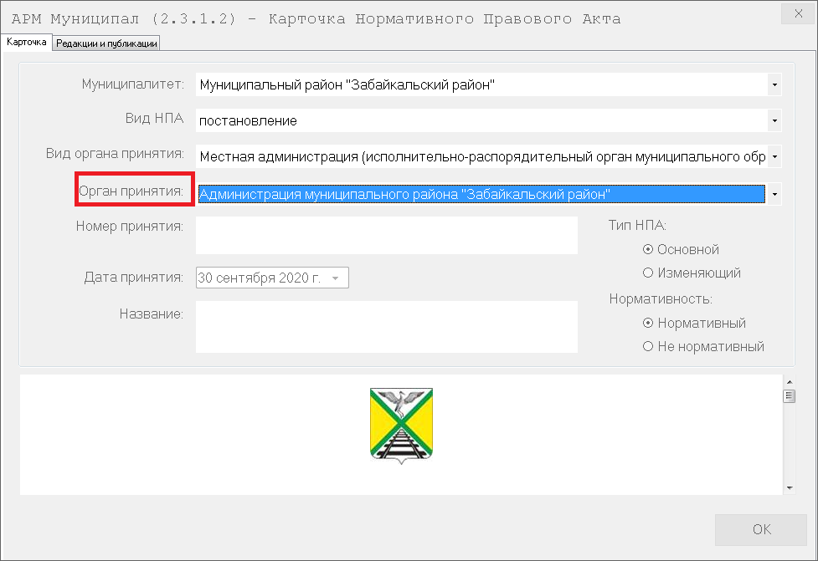
Заполнение карточки МНПА
3.
4.

Slide 20
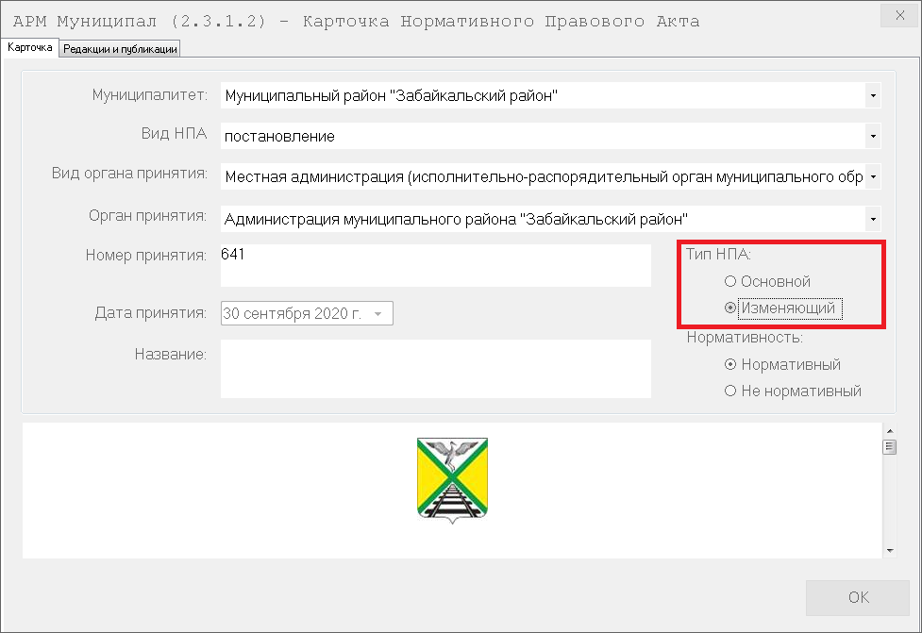
Заполнение карточки МНПА
5.
В случае, если акт о внесении изменений
6.

Slide 21
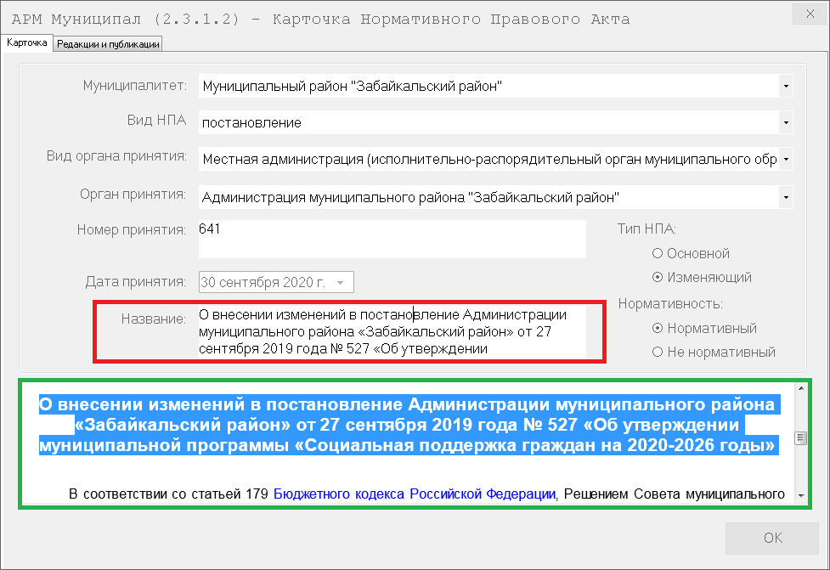
Заполнение карточки МНПА
7.
8.

Slide 22
Заполнение карточки МНПА
Вкладка «Редакции и публикации»
Кнопка «Добавить»

Slide 23
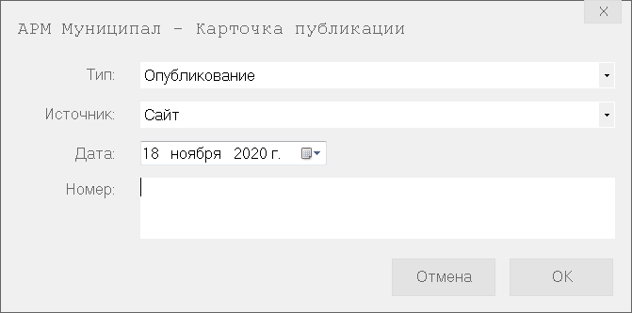
Заполнение карточки МНПА

Slide 24
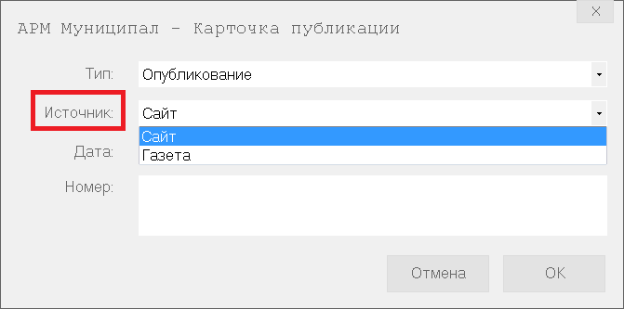
Заполнение карточки МНПА
1.
2.

Slide 25
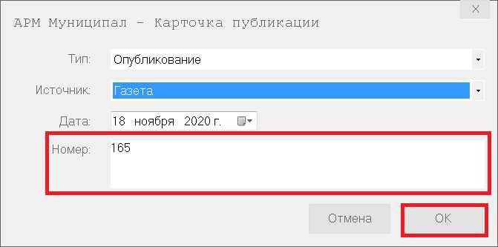
Заполнение карточки МНПА
3.
4.

Slide 26
Заполнение карточки МНПА
Для добавления дополнительных источников опубликования или обнародования

Slide 27
Сохранение МНПА
1.
2.

Slide 28
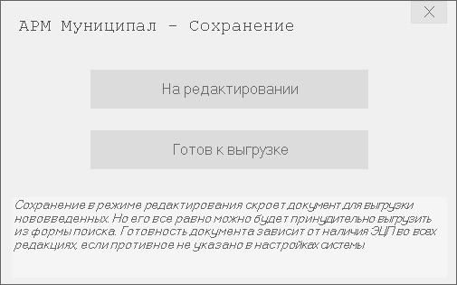
Сохранение МНПА
3.
4.

Slide 29
Добавление актуальной редакции

Slide 30
Добавление актуальной редакции МНПА

Slide 31
Добавление актуальной редакции МНПА
1.
2.
3.

Slide 32
Добавление актуальной редакции МНПА
Кнопка «Открыть документ»

Slide 33
Добавление актуальной редакции МНПА

Slide 34
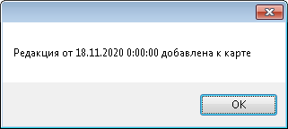
Добавление актуальной редакции МНПА
Дата принятия изменяющего акта
Дата вступления в силу изменяющего акта
Выбор сохраненного документа с компьютера
Откроется пустой документ
Откроется последняя редакция МНПА

Slide 35
Добавление актуальной редакции МНПА
Добавленная редакция МНПА

Slide 36
Оформление актуальной редакции

Slide 37
1

Slide 38
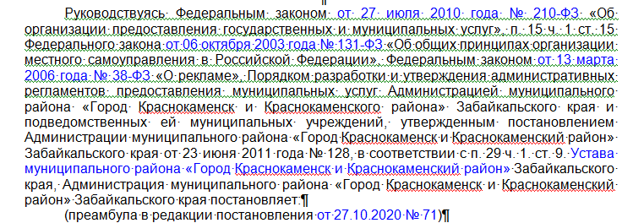
2

Slide 39
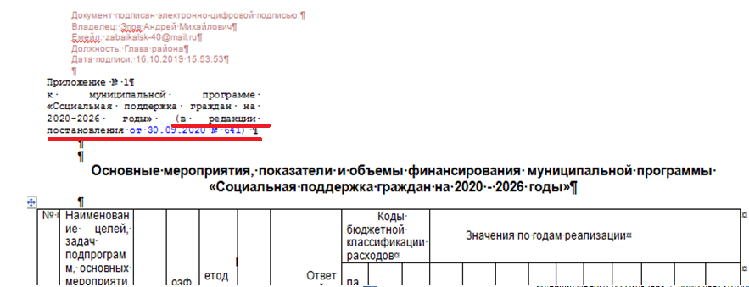
3

Slide 40
4
5
6

Slide 41
Структурные единицы актов (разделы, главы, статьи, части статьи, пункты, подпункты и абзацы) подлежат признанию утратившими силу, а предложения, словосочетания, слова и цифры, находящиеся в составе структурных единиц муниципальных актов, исключаются.
Вносимые в муниципальный акт изменения должны излагаться последовательно с указанием сначала конкретной структурной единицы, в которую вносятся изменения, а затем с указанием характера изменений.
Внесение изменений в муниципальный акт следует оформлять, начиная с наименьшей структурной единицы.

Slide 42
Сохранение МНПА
1.
2.

Slide 43
Сохранение МНПА
3.
4.

Slide 44
ВЫГРУЗКА МНПА

Slide 45
Выгрузка МНПА
Кнопка «Загрузка и выгрузка документов»

Slide 46
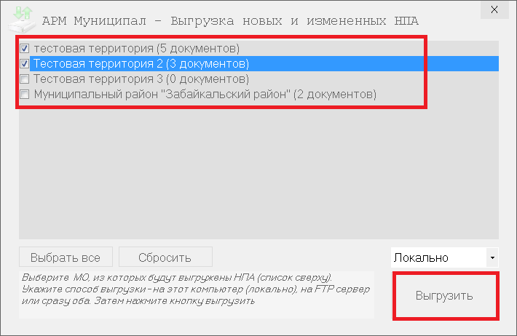
Выгрузка МНПА

Slide 47
Контакты
Техническая поддержка АРМ «Муниципал» Шамсиева Виктория Александровна, 8 (3022) 23-37-29,
shamsieva@adm.e-zab.ru

